Slide 1
فلسطين
اسم الطالبة : يارا حجارة
الصف : الثامن الاساسي (ب)
باشراف المعلم : وسيم خليفات

Slide 2
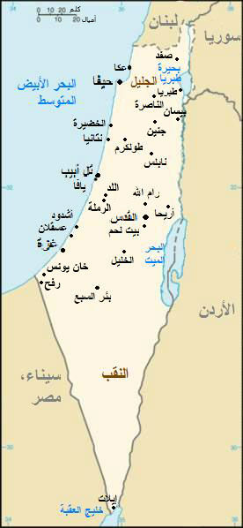
المقدمة
تقع فلسطين جغرافياً في القارة الآسيوية في الركن الجنوبي الغربي منها، وهي دولة عربية محتلة على يد إسرائيل منذ عام 1948م، وعاصمتها هي مدينة القدس الشريف، وتبلغ مساحة أراضيها 26,990 كم²، وتقسم إدارياً إلى 16 محافظة، وتمتاز بأنها دولة قارية تربط بين قارة آسيا وقارة أفريقيا، وبأنها ذات موقع استراتيجي مهم جعلها على مر العصور التاريخية مطمعاً لكثير من الغزاة.

Slide 3
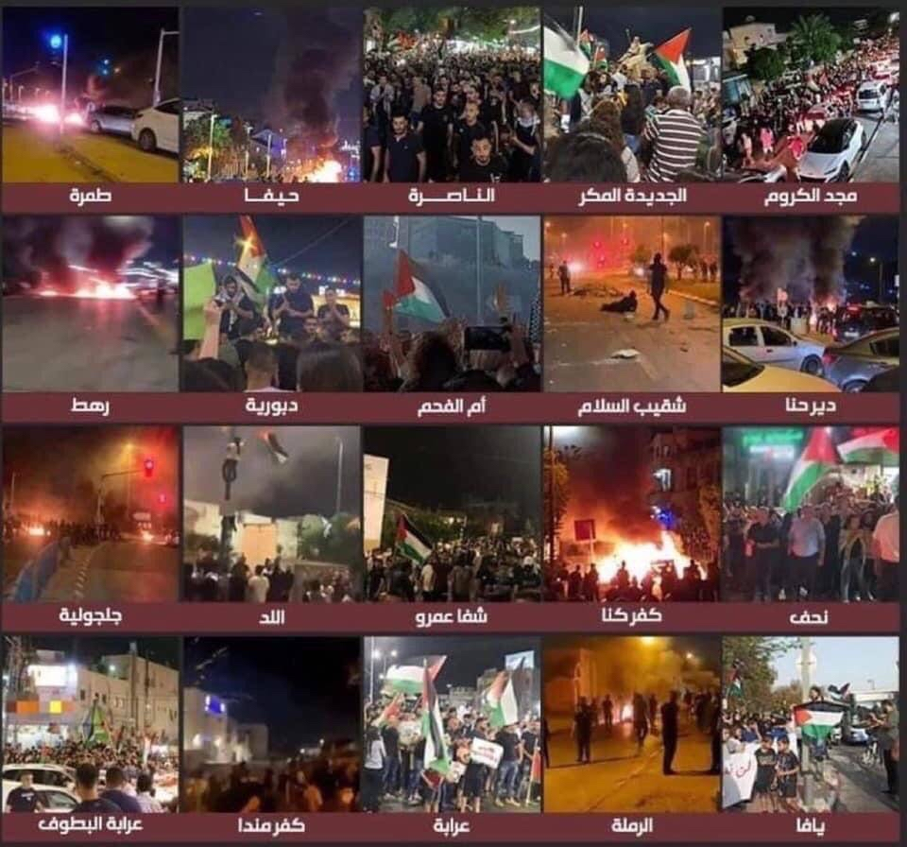
محافظات فلسطين
بلغ عدد محافظات فلسطين قبل النكبة ست عشرة محافظة وهي: صفد، وعكا، وحيفا، ويافا، والقدس، والناصرة، والخليل، وطولكرم، وبئر السبع، ورام الله، والرملة، وطبريا، وبيسان، ونابلس، وجنين، وغزة. بعد النكبة بقي عددها أيضاً ست عشرة محافظة، ولكنها اختلفت نتيجة الاحتلال الإسرائيلي، حيث تم تقسيم فلسطين إلى جُزئين حيث استولى الكيان الصهيوني على العديد من المدن والمحافظات، وبقي الجُزء الآخر تابعاً للسلطة الفلسطينية، ومحافظات فلسطين هي: القدس، وبيت لحم، والخليل، ورام الله، والبيرة، ونابلس، وسلفيت، وقلقيلية، وطولكرم، وطوباس، وجنين، وأريحا، والأغوار، وشمال غزة، وغزة، والوسطى، وخان يونس، ورفح. يُذكر بأنّ إسرائيل سيطرت خلال النكبة على 775 قرية ومدينة، ودمّرت حوالي 530 قرية ومدينة فلسطينية.

Slide 4
اشهر الماكولات في فلسطين
ومن المأكولات الشهيرة التي ترتبط بالمدن الفلسطينية:
• نابلس: بالكنافة والمدلوقة.
• تشتهر الخليل: بالملبن (عصير العنب المجفف بعد رقه) عنب طبيخ (طبخ العنب بدون إضافة سكر)، والدبس.
• تشتهر القدس: بالمطبق، الكعك بسمسم مع بيض الحميم.
• تشتهر قرى فلسطين: بالهيطلية المصنوعة من الحليب المجمد بنشاء القمح البلدي والمضاف إليه السمن.
• تشتهر قرى الجبل: بخبز الطابون.
• تشتهر رام الله: بالقطين (التين المجفف).
• تشتهر يافا: بالمفتول، والفول، والفطير.
• تشتهر عكا: بالتمرية وطبخ الخراف المحشوة الاوزي، وكعك الهواري.
• تشتهر الناصرة: بالمجدرة مع البرغل و"المقيقة" وهو شراب الخروب الأخضر أي الفج مع الحليب.
• تشتهر قرى قضاء طولكرم بصنع المسخن

Slide 5
اهم المواقع الاثرية في فلسطين
من اهم المواقع الاثرية في فلسطين :
المسجد الأقصى – القدس
مسجد قبة الصخرة – القدس
قصر هشام – اريحا
كنيسة المهد – بيت لحم
كنيسة القيامة – القدس
المسجد العمري – غزة
المسرح الروماني – سبسطية
مسجد حسن باشا – يافا
ميناء الانثيدون– غزة
دير القديس هيلاريون– غزة

Slide 6
مقدمة عن فلسطين
تقع فلسطين جغرافياً في القارة الآسيوية في الركن الجنوبي الغربي منها، وهي دولة عربية محتلة على يد إسرائيل منذ عام 1948م، وعاصمتها هي مدينة القدس الشريف، وتبلغ مساحة أراضيها 26,990 كم²، وتقسم إدارياً إلى 16 محافظة، وتمتاز بأنها دولة قارية تربط بين قارة آسيا وقارة أفريقيا، وبأنها ذات موقع استراتيجي مهم جعلها على مر العصور التاريخية مطمعاً لكثير من الغزاة.
PL

Slide 7
محافظات فلسطين
بلغ عدد محافظات فلسطين قبل النكبة ست عشرة محافظة وهي: صفد، وعكا، وحيفا، ويافا، والقدس، والناصرة، والخليل، وطولكرم، وبئر السبع، ورام الله، والرملة، وطبريا، وبيسان، ونابلس، وجنين، وغزة. بعد النكبة بقي عددها أيضاً ست عشرة محافظة، ولكنها اختلفت نتيجة الاحتلال الإسرائيلي، حيث تم تقسيم فلسطين إلى جُزئين حيث استولى الكيان الصهيوني على العديد من المدن والمحافظات، وبقي الجُزء الآخر تابعاً للسلطة الفلسطينية، ومحافظات فلسطين هي: القدس، وبيت لحم، والخليل، ورام الله، والبيرة، ونابلس، وسلفيت، وقلقيلية، وطولكرم، وطوباس، وجنين، وأريحا، والأغوار، وشمال غزة، وغزة، والوسطى، وخان يونس، ورفح. يُذكر بأنّ إسرائيل سيطرت خلال النكبة على 775 قرية ومدينة، ودمّرت حوالي 530 قرية ومدينة فلسطينية.
ES

Slide 8
اشهر الماكولات في فلسطين
TI
ومن المأكولات الشهيرة التي ترتبط بالمدن الفلسطينية:
• نابلس: بالكنافة والمدلوقة.
• تشتهر الخليل: بالملبن (عصير العنب المجفف بعد رقه) عنب طبيخ (طبخ العنب بدون إضافة سكر)، والدبس.
• تشتهر القدس: بالمطبق، الكعك بسمسم مع بيض الحميم.
• تشتهر قرى فلسطين: بالهيطلية المصنوعة من الحليب المجمد بنشاء القمح البلدي والمضاف إليه السمن.
• تشتهر قرى الجبل: بخبز الطابون.
• تشتهر رام الله: بالقطين (التين المجفف).
• تشتهر يافا: بالمفتول، والفول، والفطير.
• تشتهر عكا: بالتمرية وطبخ الخراف المحشوة الاوزي، وكعك الهواري.
• تشتهر الناصرة: بالمجدرة مع البرغل و"المقيقة" وهو شراب الخروب الأخضر أي الفج مع الحليب.
• تشتهر قرى قضاء طولكرم بصنع المسخن

Slide 9
NE
المواقع الاثرية في فلسطين :
المسجد الأقصى – القدس
مسجد قبة الصخرة – القدس
قصر هشام – اريحا
كنيسة المهد – بيت لحم
كنيسة القيامة – القدس
المسجد العمري – غزة
المسرح الروماني – سبسطية
مسجد حسن باشا – يافا
ميناء الانثيدون– غزة
دير القديس هيلاريون– غزة

